Slide 1

Seminario Radio escolar 2021/2022
Álvaro Yugueros Martín
CEIP Arcipreste de Hita
El Espinar (Segovia)

Slide 2
Sesiones
11 Ene. 2022
2º sesión
18 Ene. 2022
3º sesión 18/01/2022
3 Feb. 2022
4º sesión 03/02/2022
13 Feb. 2022
Celebración del día mundial de la radio 13/02/2022

Slide 3
Objetivos del seminario
Creación de la red de radios escolares de la provincia de Segovia
Celebración del día mundial de la radio (sesión 4)

Slide 4
1. Creación de la red provincial
Necesidades formativas (forms)
Documento con los acuerdos.
Tareas de difusión (web, blog, twitter)
Actividades conjuntas a realizar.
……

Slide 5
2. Celebración del día mundial de la radio
Propuesta:
Grabación conjunta de los participantes
Participación de los alumnos
Realización en la sesión 4
Otras propuestas

Slide 6
Antes de comenzar, vamos a presentarnos
Maestro especialista en EF e Inglés
Coordinador del proyecto de radio del CEIP Arcipreste de Hita (El Espinar) desde el curso 2016/2017.
Participante en la puesta en marcha del proyecto Radio Mochila del CEIP San Ildefonso (Camponaraya) en el curso 2015/2016
Centro mentor PIE Sintoniza curso 2020/2021.

Slide 7
Nuestra forma de organizarnos:
Hay un coordinador del proyecto.
A principio de curso se hace un cuadrante con las personas que quieren participar.
En las fechas establecidas se hacen las grabaciones y se entregan al coordinador.
El coordinador se encarga de montar el programa y subirlo a la web del centro.

Slide 8
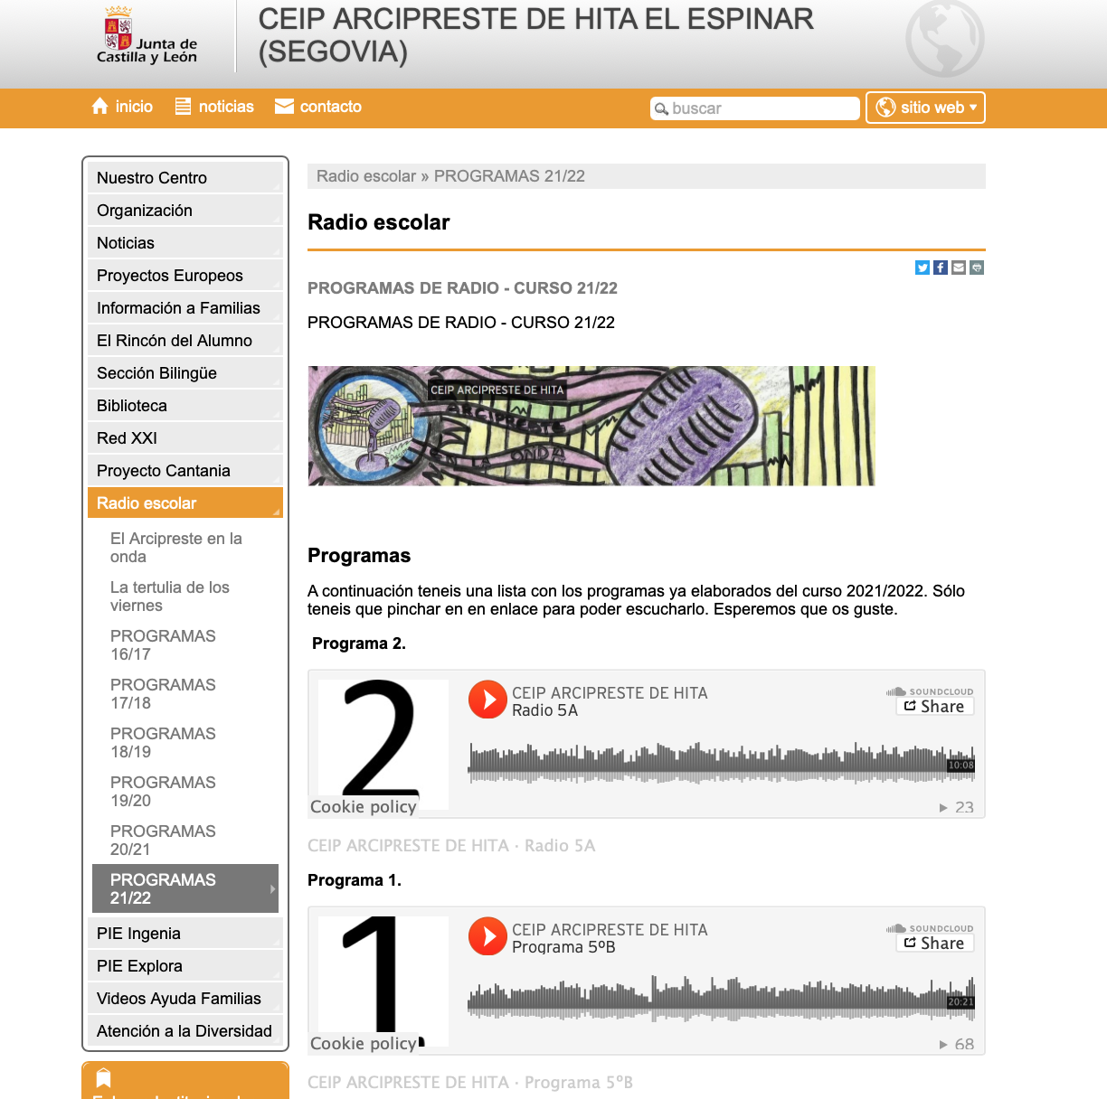
El resultado:

Slide 9
Participantes.
IES Francisco Giner de los Ríos
Centro Madres Concepcionistas
IES Marqués de Lozoya
CRA Retama
CEIP Santa Clara
CEO Coreses
IES María Zambrano
CEIP San Gil
CEIP Arcipreste de Hita

Slide 10
1. Creación de la red provincial
Necesidades formativas (forms)
Documento con los acuerdos.
Tareas de difusión (web, blog, twitter)
Actividades conjuntas a realizar.
……

Slide 11

Necesidades formativas
¿Cómo iniciar/poner en marcha un proyecto de radio?
IDEA
Idea estructural. Tipo de programa.
Idea temática. Contenido del programa.
Idea narrativa. Modo de hacerlo.

Slide 12
Preguntas para empezar
¿Para qué? Entretener, evaluar, investigar, trabajar competencias…
¿Para quién? Alumnos, adultos, comunidad educativa, vecinos…
¿De quién? Alumnos, profesores, personas externas…
¿Cómo? Equipamiento “profesional”, low cost,…
¿Cuándo? Casa, centro, asignaturas concretas…

Slide 13
Pasos a seguir:
1. Fase de organización/ toma de decisiones
- Participantes (profesorado/ alumnado)
- Tipo de programa (idea estructural)
- Contenido (idea temática)
- Duración
- Otras decisiones (aspectos comunes)

Slide 14
Pasos a seguir:
2. Elaboración de los guiones
- Creación de los contenidos (escaletas- música- efectos)
- Revisión
-Ensayo
- Grabación
- Cambios/ Reestructuración

Slide 15
Pasos a seguir:
3. Edición de los programas.
Audacity
Camtasia
Wavepad
….
4- Publicación/ difusión.
Soundcloud
Spreaker
iVoox
….

Slide 16
Algunos consejos:
Antes de grabar:
No obsesionarse con hacerlo perfecto.
Supervisar todo (guiones, secciones, grabaciones, grupos, etc.).
Leer a los alumnos cómo se debería hacer.
Ensayar antes.
Escuchar mucha radio.

Slide 17
Algunos consejos:
Durante la grabación:
Evitar grabar en horas de ruido (recreos, cambios de clase, etc.)
Estar las mínimas personas posibles.
Modo avión en el móvil.
No mover la mesa, los micrófonos, papeles, arrastrar sillas, dar golpecitos, etc.

Slide 18
Algunos consejos:
Avisar que se está grabando.
Explicar y consensuar los gestos.
Probar el sonido y dejarlo configurado.
Grabar un par de tomas.
Guardarlo nada más hacerlo (copia de seguridad).

Slide 19
Algunos consejos:
Después de la grabación:
Guardar el proyecto y exportarlo en un archivo (un par de copias mejor).
Se van a notar muchos errores de los alumnos. No importa, es parte de la gracia.
Escucharlo con los alumnos en clase.

Slide 20

Necesidades formativas
Aplicación en escolares y en asignaturas concretas (EF/ inglés).
Varios enfoques:
A nivel general (tutoría).
Por asignaturas.

Slide 21
A nivel general
Programas con contenidos variados que pueden tener relación o no con las asignaturas.
Beneficios:
  Habilidades comunicativas.
  Trabajo de competencia lingüística (escritura, redacción, lectura, comprensión, entonación, síntesis, ....) y otras: digital, aprender a aprender, competencias sociales y cívicas, sentido emprendedor.
  Trabajo en equipo.
  Fomenta la investigación.

Slide 22

Por asignaturas
Se puede trabajar cualquiera. Ejemplos.
  Inglés
    Creación/lectura de cuentos o historias.
    Entrevistas.
    Reseñas de libros/series/películas.
    Canciones/poesías
    Personajes famosos
    Explicaciones/curiosidades
    …

Slide 23

Por asignaturas
Educación física.
    Explicación de juegos.
    Entrevistas a deportistas locales.
    Resultados de competiciones.
    Noticias deportivas.
    Deportes alternativos.
    Juegos tradicionales.
    Unidades o proyectos llevados a cabo.
    ….
Esta foto de Autor desconocido está bajo licencia CC BY

Slide 24

Por asignaturas
Lo mismo con cada asignatura:
  Animales.
  Países.
  Músicos famosos.
  Planetas.
  Retos matemáticos.
  Historia.
  Cuadros importantes.
  Proyectos realizados.
  …

Slide 25
Necesidades formativas
¿Qué materiales son necesarios?
Equipamiento “profesional”.
Equipamiento “low cost”.

Slide 26
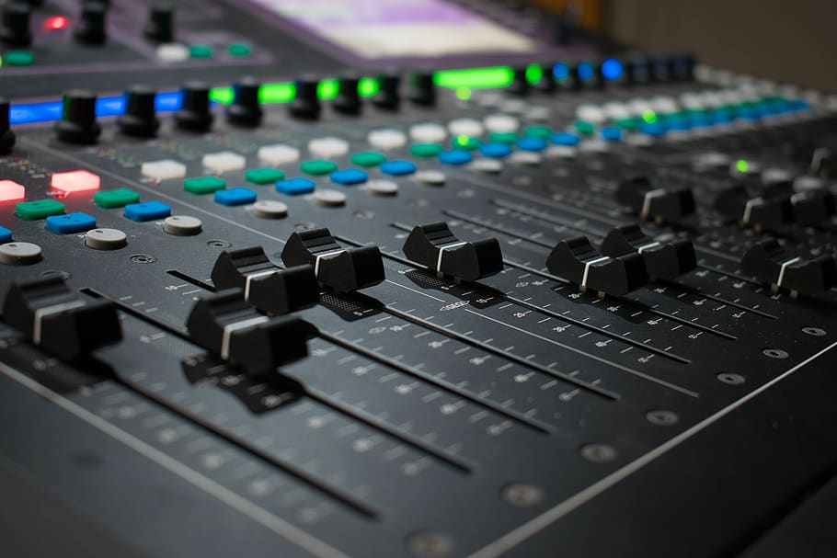
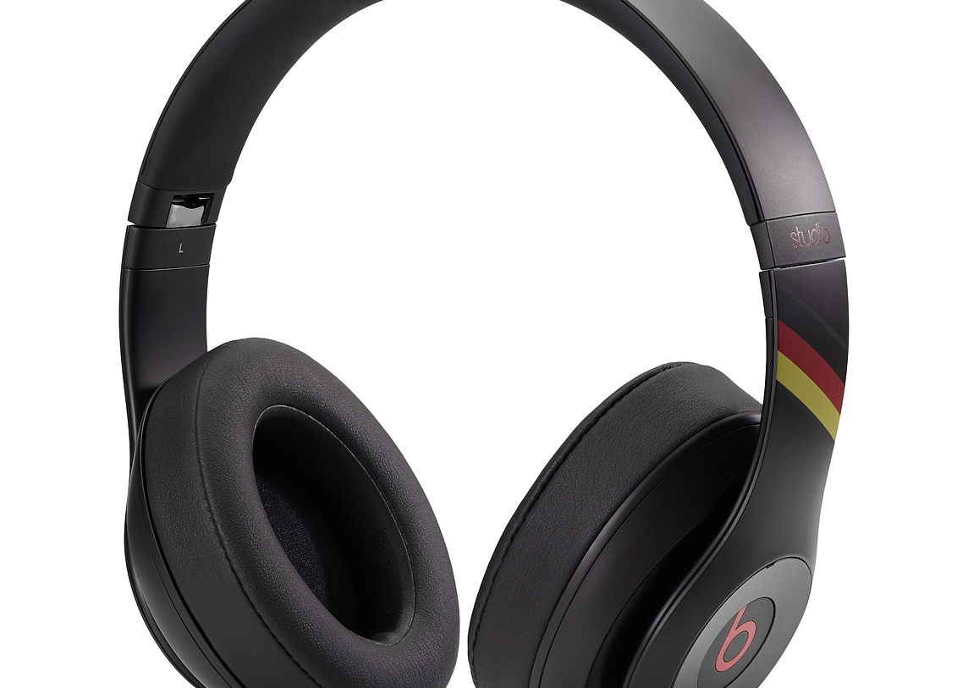

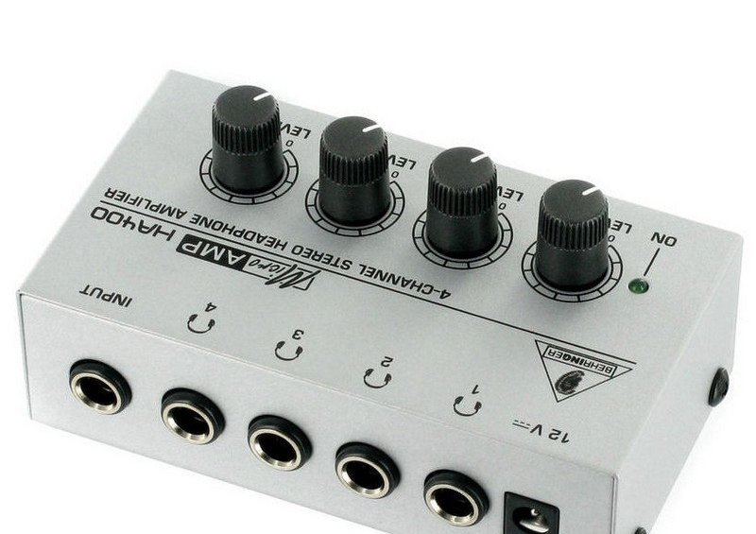
Materiales necesarios.
  Mesa de sonido.
  Auriculares.
  Micrófonos.
  Ordenadores.
  Conexión a internet.
  Cables y otros accesiorios (amplificador auriculares, clavijas, etc.)

Slide 27
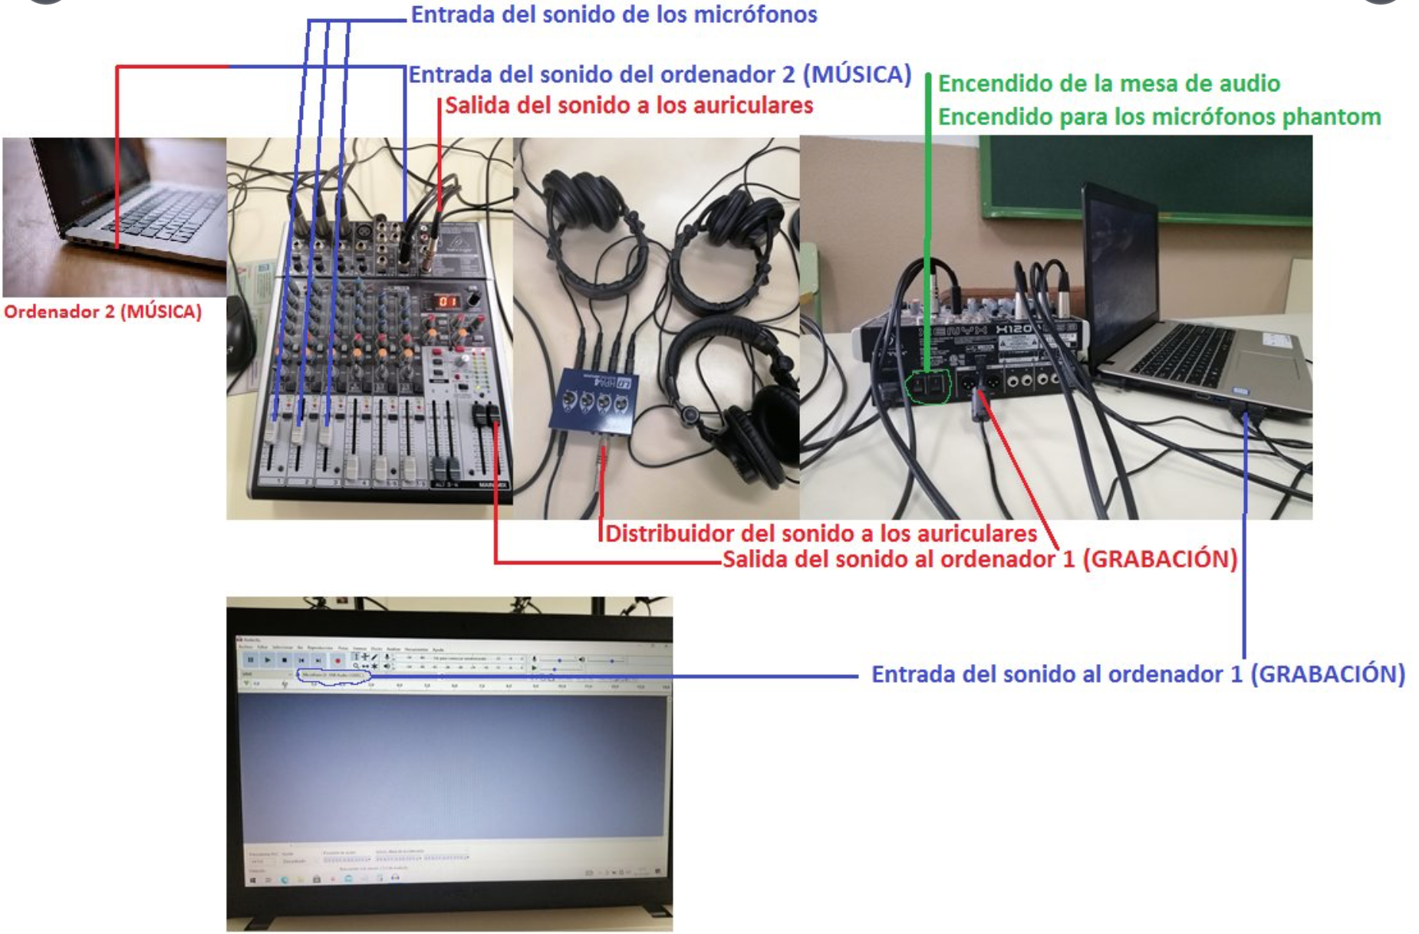
Imagen sacada de la cuenta de Twitter @OndaPinar

Slide 28

Radio ”Low cost”
Material necesario:
  Móvil.
  Ordenador.
  Equipo de música.

Slide 29
Siguientes apartados
Técnicas de locución.
Elementos técnicos.
Derechos de autor.
Búsqueda de músicas/sintonías.
Edición y montaje de programas.
Efectos.
Lenguaje radiofónico

Slide 30

Necesidades formativas
¿Qué tipos de actividades realizar?
Géneros radiofónicos.
Funciones de la radio:
Formar
Informar
Divertir

Slide 31
La noticia
Es la información clara sobre acontecimientos o hechos recientes que tienen un interés o relevancia social.
Debe responder a los seis interrogantes clave:
¿Quién?
¿Qué?
¿Cuándo?
¿Dónde?
¿Cómo?
¿Por qué?

Slide 32

La noticia
Sólo con en titular debería ser suficiente.
Concisión, frases claras y cortas.
Puede llevar una entradilla (lead) que resuma los detalles.
Usar el presente.
Puede acompañarse de declaraciones de terceras personas que aporten datos.

Slide 33
La crónica
Género que combina la noticia y la interpretación personal.
Se permite la visión del locutor.
Pueden aparecer detalles menores.
Ej. Análisis de un partido de futbol, o de una sesión del congreso.

Slide 34
El informe
Reportaje que se hace sobre un tema de actualidad.
1
Pueden aparecer datos recientes, anteriores y complementarios..
2
Se puede acompañar de explicaciones técnicas, aportaciones documentales, etc.

Slide 35

La entrevista
Es un diálogo en el que se recogen declaraciones y opiniones que pueden resultar de interés.
Es el entrevistador el que marca la pauta.
Pueden ser cerradas o abiertas.
Varios tipos:
  Personajes.
  Actualidad.
  Opinión.

Slide 36
La entrevista
El protagonismo recae en lo que dice el entrevistado, no el entrevistador.
El entrevistador es el conductor. Su objetivo es encauzar las declaraciones.
Evitar exceso de halagos. Tender a la neutralidad.
Lo ideal hacerlo cara a cara. Si no es posible se puede usar el teléfono.

Slide 37

Reportaje
Trabajo documental que combina la información, la interpretación y la opinión.
Suele hacerse en el espacio donde suceden los hechos.
Combinan elementos de la acción, el ambiente, testimonios, datos e ilustraciones (recursos sonoros, sintonías, ráfagas, etc).

Slide 38
Documental
Variante del reportaje.
Suelen ser más extensos y la recogida de información puede ser muy amplia.
Poco apropiado para radio escolar.

Slide 39
Rueda radiofónica
Conexiones o grabaciones simultáneas desde diferentes lugares.
Primero se emite una, que da paso a la siguiente y así sucesivamente.

Slide 40

Programas especializados/monográficos
Son programas que tratan un solo tema en profundidad.
Gran variedad de tipos:
  Musicales.
  Históricos.
  Deportivos.
  Etc.

Slide 41
Programas de variedades/magazín
Programas con contenidos diversos, entremezclados y casi siempre inconexos.
Divididos en micro espacios.
Muy adecuado para radio escolar.

Slide 42
Publicidad
Espacio destinado a la promoción de productos o servicios a cambio de dinero u otros bienes.
No muy apropiado para radio escolar.
Puede utilizarse a modo de “juego” o para trabajar ese contenido.

Slide 43

Necesidades formativas
Lenguaje radiofónico.
Conjunto de elementos que intervienen en la radio para crear imágenes.
Transformar estos elementos en imágenes en la cabeza de los oyentes.

Slide 44

1- Las palabras
Elemento principal del lenguaje radiofónico.
La voz tiene diferentes componentes:
  Intensidad: Alta/baja. Tiene diferentes connotaciones: enfado, cariño, cercanía, etc.
  Timbre: Asociado a las características del hablante.
  Tono: - Grave: Seriedad, importancia, misterio…
      - Agudo: Alegría, debilidad, juventud, ilusión…
Imposible que haya mensaje sin palabras, aunque en ciertas ocasiones no es necesaria.

Slide 45
2- La música
Complementa a las palabras.
Varias funciones:
  Programática.
  Descriptiva.
  Distribuidora.

Slide 46
Función programática: Cuando la música es el contenido fundamental. Por ejemplo en las radiofórmulas.
Función descriptiva: Cuando sirve para situar en un ambiente, o crear emociones o sensaciones en los oyentes. Por ejemplo para hablar de la feria de abril, se utilizan sevillanas.
Función distribuidora: Para separar secciones o contenidos de programa. Importancia fundamental las cabeceras, ráfagas y cortinillas:
- Cabecera: Parte inicial de un programa o sección.
- Ráfaga: Espacio muy breve para situar al oyente.
- Cortinilla: Música que se introduce para separar secciones.
* Recomendación: grabar varias ráfagas para familiarizarse con los procesos de grabación y montaje.

Slide 47

3- Los efectos
Manipulaciones que se realizan para insertar determinados artificios que sirven para producir sensaciones o impresiones determinadas en los oyentes.
No confundir con ruidos

Slide 48

4- El silencio
Ausencia de cualquier sonido. Enemigo principal de los locutores.
Sirve para valorar los sonidos precedentes y consecuentes a él.
Puede servir para crear incertidumbre.
Puede jugar en contra de la audiencia.
Hay que ser muy cuidadoso y dominarlos muy bien.

Slide 49



Necesidades formativas
Edición de audio y montaje de programas
Programa Audacity
https://audacity.es

Slide 50

Necesidades formativas
Técnicas de locución/modulación de voz.
Acción y modo de hablar. Es la expresión a través de la voz.

Slide 51
Técnicas de locución
Vocalización
Dicción
Articualción
Entonación
Respiración

Slide 52
Vocalización
Articular con la debida distinción vocales, consonantes y sílabas para hacer que se entienda correctamente lo que se dice.
Implica a los músculos y a las cuerdas vocales

Slide 53
Dicción
Manera exacta de pronunciar las palabras.
Comprado/comprao
Seseo/ceceo
Madrid/Madriz/Madrit

Slide 54
Articulación
Pronunciación clara y distinta de las palabras.
Separación correcta:
¿Para que?/¿Pa que?
¿Vas para arriba?/¿Vas pa riba?
¿Qué haces?/¿Caces?
Interviene paladar, dientes, lengua y glotis

Slide 55

Entonación
Variación del tono de la voz de una persona al hablar; puede indicar algún tipo de matiz expresivo referente del mensaje.
  Ascendente
  Descendente
  Monocorde

Slide 56
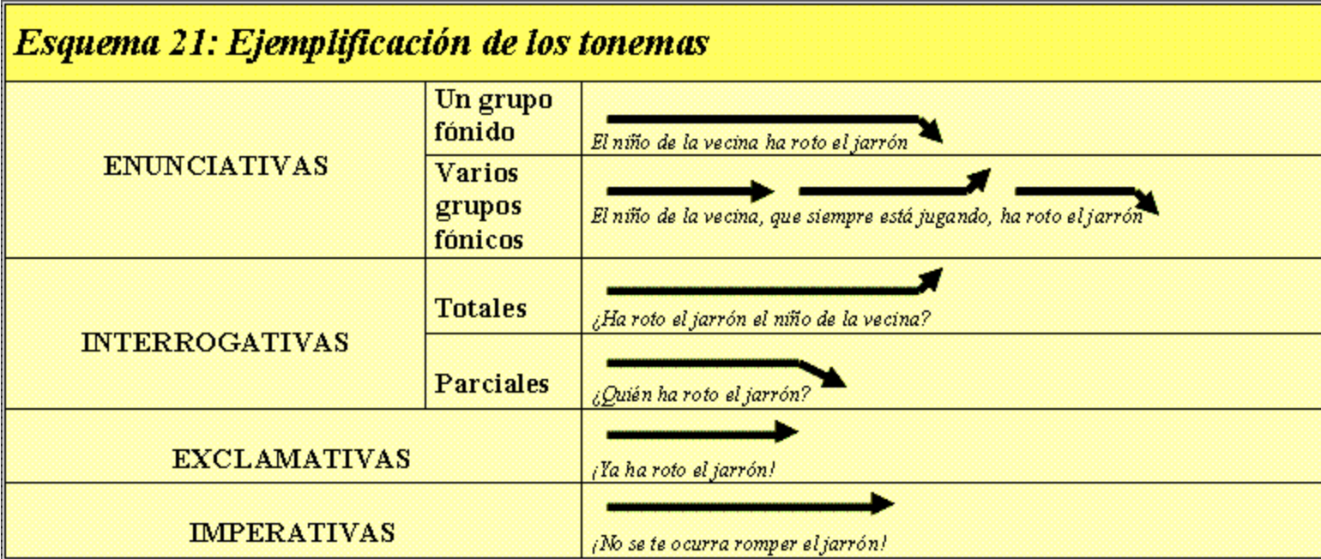
Imagen sacada de :http://juampedrino.com/lengua/gramatica/entonacionopticatercera.html

Slide 57
Respiración
No quedarse sin aire en mitad de la frase.
Respiración diafragmática (hinchando la barriga).
Proyectar la voz hacia el micro.

Slide 58
Ejercicios de mejora
Calentar la voz (a-e-i-o-u/ ae-ei-ou/ aaaaaa-eeeee-…/rrrrr)
Leer palabras por sílabas
Trabalenguas
Leer con un lápiz en la boca
Exagerar los gestos de la boca y lengua
Retener el aire y proyectar la voz

Slide 59
Ejercicios de mejora
Cambiar la velocidad de lectura
Leer textos intentando expresar diferentes emociones
Practicar mucho
Grabar y oirse

Slide 60

Necesidades formativas
Derechos de autor/ uso de música / buscador de sonidos.

Slide 61
Derechos de autor –Licencia de uso
Todas las obras tienen derechos de autor.
Patrimonial: Vida del autor + 70 años desde su muerte
Moral: Indefinido
Licencia de uso: Condicionantes bajo los que se puede usar las obras.
Copyright, Creative commons, etc.
*Siempre se debería citar el autor

Slide 62

Derechos de autor
Deberíamos pagar siempre que hagamos uso de música.
Excepción: Ley Ley 23/2006, de 7 de julio, por la que se modifica el texto refundido de la Ley de Propiedad Intelectual, aprobado por el Real Decreto Legislativo 1/1996, de 12 de abril. Artículo 32

Slide 63
1. Es lícita la inclusión en una obra propia de fragmentos de otras ajenas de naturaleza escrita, sonora o audiovisual, así como la de obras aisladas de carácter plástico o fotográfico figurativo, siempre que se trate de obras ya divulgadas y su inclusión se realice a título de cita o para su análisis, comentario o juicio crítico. Tal utilización sólo podrá realizarse con fines docentes o de investigación, en la medida justificada por el fin de esa incorporación e indicando la fuente y el nombre del autor de la obra utilizada. […]
2. No necesitará autorización del autor el profesorado de la educación reglada para realizar actos de reproducción, distribución y comunicación pública de pequeños fragmentos de obras o de obras aisladas de carácter plástico o fotográfico figurativo, excluidos los libros de texto y los manuales universitarios, cuando tales actos se hagan únicamente para la ilustración de sus actividades educativas en las aulas, en la medida justificada por la finalidad no comercial perseguida, siempre que se trate de obras ya divulgadas y, salvo en los casos en que resulte imposible, se incluyan el nombre del autor y la fuente.

Slide 64
Opciones:
Poner música por entretener: NO
Poner música para analizarla o emitir una opinión o juicio crítico: SI
Poner fragmento para apoyar una explicación: SI
Siempre debe citarse autoría.

Slide 65
Otras opciones
Utilizar música sin copyright:
Existen muchas páginas para descargar música libre.
La mayoría necesitan suscribirse y pagar por cada descarga.
Usar youtube
Crear tus propios sonidos
Páginas de efectos de sonidos
https://radioslibres.net/efectos-de-sonido/
https://sound-effects.bbcrewind.co.uk

Slide 66
Descargar música de YouTube
Páginas para descargar (suelen durar poco)
https://x2download.com/es25/download-youtube-to-mp3
https://320ytmp3.com/es16/
https://yt1s.com/es90/youtube-to-mp3
A veces hay que cambiar el formato de la pieza:
https://online-audio-converter.com/es/
https://audio.online-convert.com/es/convertir-a-mp3

Slide 67

2º Parte del seminario
Bloque práctico

Slide 68
Bibliografía utilizada:
Río Aparicio, P. (1990) : La radio en el diseño curricular. Bruño. Madrid.
Muñoz, J.J. y Gil, C. (2002): La radio: teoría y práctica. Madrid: Instituo Oficial de Radio y Televisión.
Solano Fernández, I. M. (2010) Podcast educativo : aplicaciones y orientaciones del m-learning para la enseñanza / Coordinadora, Isabel M. Solano Fernández. Alcalá de Guadaíra.

Slide 69
Gracias por vuestra atención.
Autor: Álvaro Yugueros Martin. 2021 .
Esta obra está bajo una licencia de Creative Commons Reconocimiento-SinComercial-SinObraDerivada 4.0 Internacional.

